Slide 1

Lambda Expressions
(Java 7, 8)”
INTEGRANTES
*Melanny Núñez
*Anggie Medina
* Wellington Mora

Slide 2

Lambda
son funciones anónimas
sintaxis
( )
{ }

Slide 3
OPCIONAL DECLARACIÓN DE TIPO:
OPCIONAL PARÉNTESIS ALREDEDOR DE PARÁMETROS:
SINTAXIS
LLAVES OPCIONALES:
PALABRA CLAVE OPCIONAL RETURN:

Slide 4
Consumidores
Proveedores
Se Clasifican
En:
Funciones
Operadores Unarios
Operadores Binarios
Predicados

Slide 5
Consumidores
String message -> System.out.println(message);
Biconsumidoras
(String key, String valué) -> System.out.println("Key: %s, valué: %s%n", key, valué);

Slide 6
Proveedores
() -> return createRandomInteger()
Predicados
String message -> message.length > 50

Slide 7
Funciones
Order persistedOrder -> persistedOrder.getIdientifier();
Bifunciones
(Address address, String name) -> new Person(name, address);

Slide 8
Operadores Unarios
String message -> message. ToLowerCase()
Operadores Binarios
(String message, String anotherMesssage) -> message.concat(anotherMessage);

Slide 9
Métodos de
Instancia de
un tipo
Método
Tipos
Métodos estáticos.
Métodos de instancia de un objeto existente.

Slide 10
Método estático
BinaryOperator<Integer> sum = (a,b) ­> Integer.sum(a,b);
BinaryOperator<Integer> sum = Integer::sum;

Slide 11
Métodos de instancia
de un objeto
Consumer<Integer> print = (a) ­> System.out.println(a);
Consumer<Integer> print = System.out::println;

Slide 12
Métodos de
Instancia de
un tipo
Comparator<String> upper = (a, b) ­> a.compareToIgnoreCase(b);
Comparator<String> upper = String::compareToIgnoreCase;

Slide 13
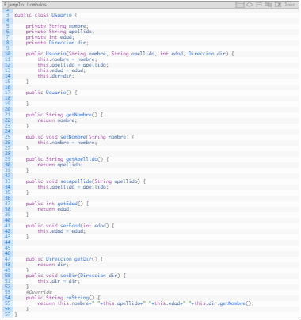
EJERCICIO 1

Slide 14
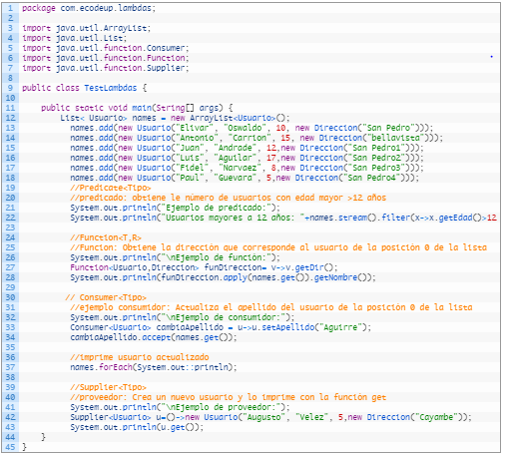
EJERCICIO 2

Slide 15
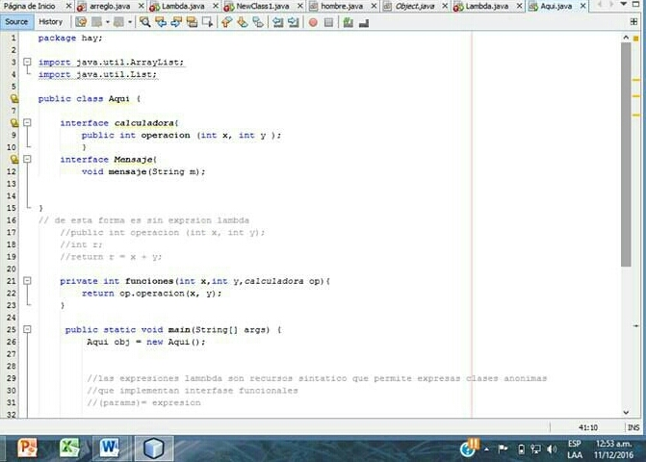
EJERCICIO PROPIOS

Slide 16
